Slide 1
Опасности в интернет-сети

Slide 2
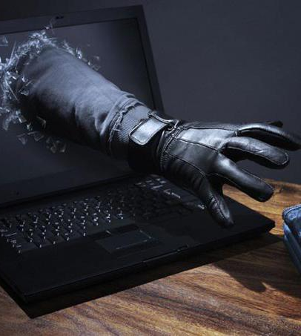
Интернет все больше проникает в нашу жизнь, но вместе с тем, он становится все более небезопасным. Сейчас мы рассмотрим как безопасно пользоваться интернетом.

Slide 3
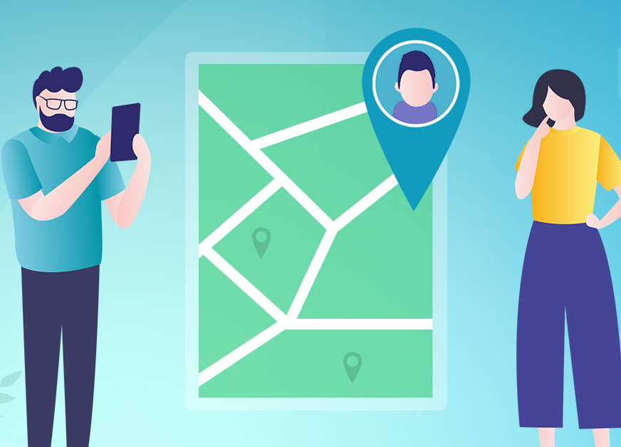
Как себя уберечь в Интернете?
Помни, что главное в Интернете никому не верь на слово. Даже если человек притворяется твоим другом:
Никогда не рассказывай незнакомцам важную информацию о себе и родителях.

Slide 4
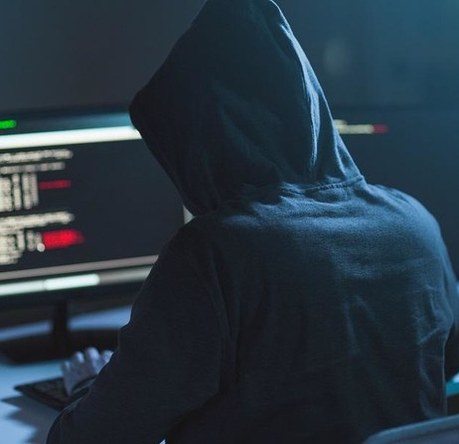
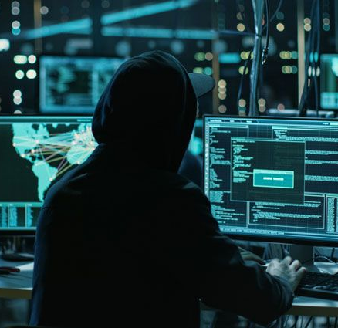
Каждый мошенник старается заполучить данные своей жертвы, с помощью которых он может что либо оплатить. Поэтому запомни:
Проверяй сайты, на которые ты заходишь, подумай, стоит ли туда вводить свои данные, и никогда не вводи данные платежных средств.
“
В Интернете полно мошенников. Сейчас мы научим тебя бороться с ними.
Чаще всего такие преступники стараются выведать твою информацию через поддельные сайты и поддельные письма, поэтому тщательно все проверяй.

Slide 5
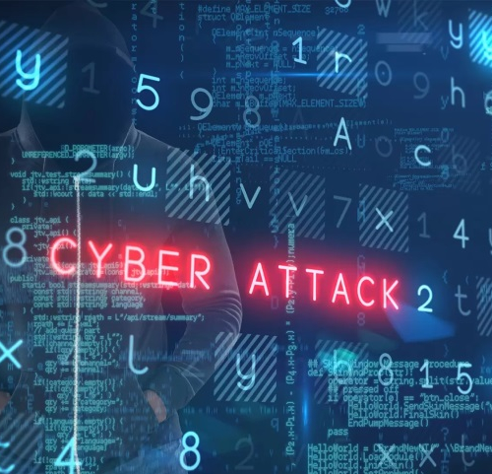
Вирусы. Компьютеры тоже иногда болеют. Во многом это вина самих пользователей, ведь именно они скачивают подозрительные программы с непроверенных сайтов.
Что можешь сделать именно ты?
Не переходи по непонятным тебе сайтам
Ничего не скачивай самостоятельно: лучше спроси у родителей
Попроси старших поставить на твой компьютер антивирус: он во многом тебя выручит

Slide 6
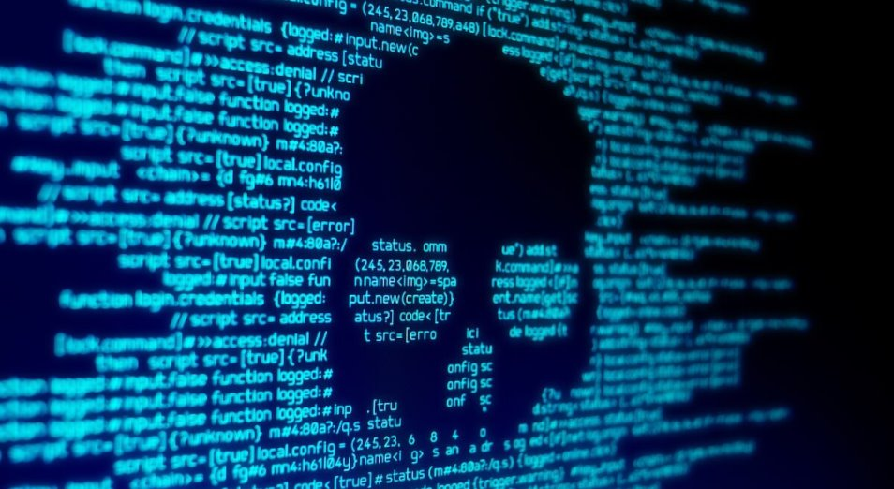
В Интернете много интересного, но есть такие сайты, на которые тебе не следует заходить.
Такие материалы в обществе считаются неподобающими. Об этом мы тебе расскажем в уроке про Родительский контроль.

Slide 7
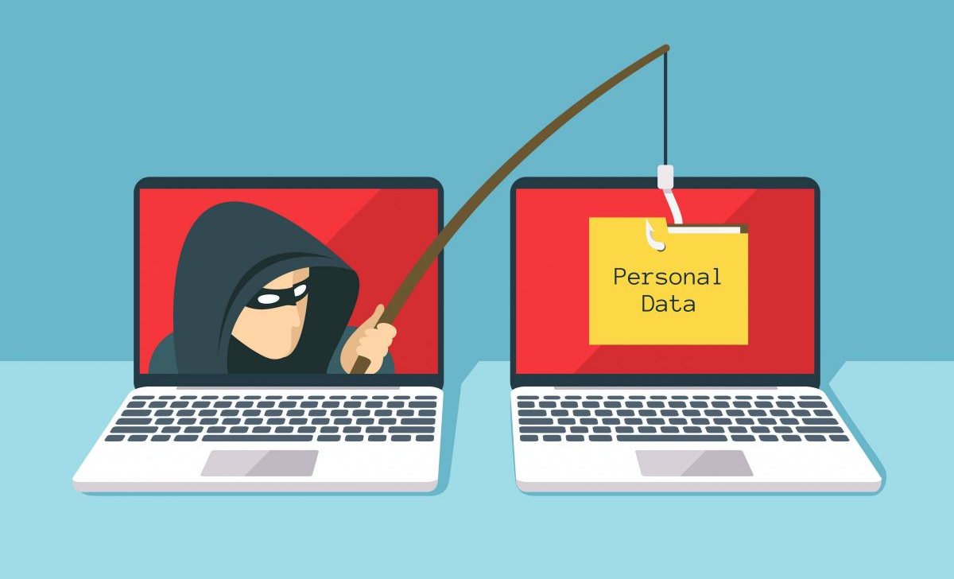
Соцсети – это здорово. С помощью них людям удобнее общаться друг с другом
Главное правило для тебя:
Никогда не общайся с незнакомцами, отвечай только тем, с кем ты знаком в реальной жизни

Slide 8

Планы на будущее
25
Sunday, Apr 2017
Тема следующего урока
Безопасные сайты
Домашнее задание
Вместе с родителями поискать известные примеры мошенничества в Интернете

